Slide 1
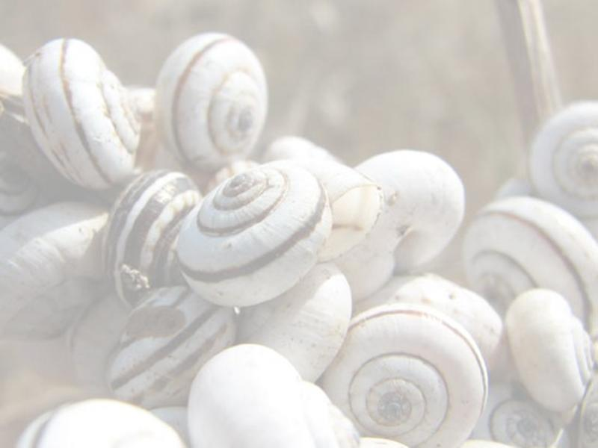
בית ספר מקיף השלום – שיח' דנון
مدرسة السلام الشاملة – دنون
בית חינוך אופק – עברון
مدرسة اوفك - عبرون
עבודת חקר באקולוגיה
وظيفة بحث في البيئة
השפעת הטמפ' על נשימת ופעילות הדרחולים
تأثير درجة الحرارة على تنفس وحركة الحلزونات

Slide 2
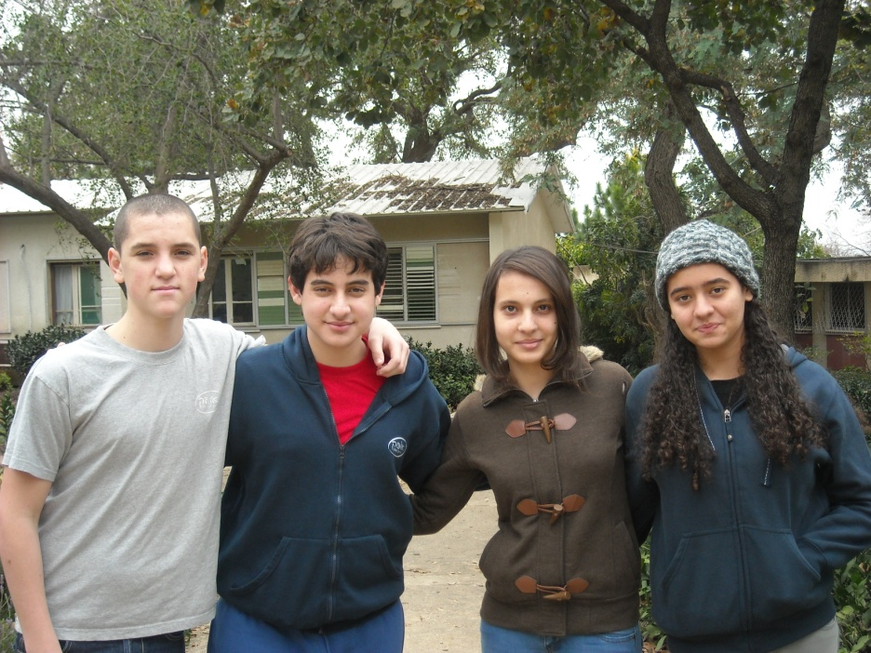
מגישים:
סלע גולדברג
עידן בלאופלד
جوانا غضبان
روان قرش
مقدمي البحث:
ג'ואנה גדבאן
רואן קרש
سلع جولدبرغ
عيدن بلاوفلد

Slide 3
علم البيئة هو فرع في البيولوجيا الذي
يدرس العلاقات
بين الكائنات الحية المختلفة والمحيط الذي حولها
אקולוגיה היא ענף בביולוגיה החוקר
את יחסי הגומלין
בין האורגניזמים
השונים כמו גם בין כל אחד מהם
לסביבה הדוממת.

Slide 4
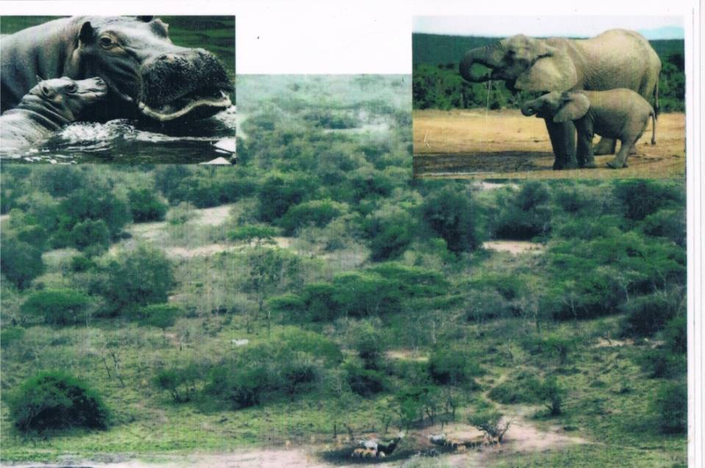
מה משותף
בין התמונות?
ما المشترك في الصور؟
קיבוץ עברון

Slide 5
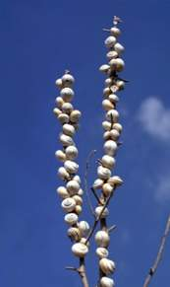
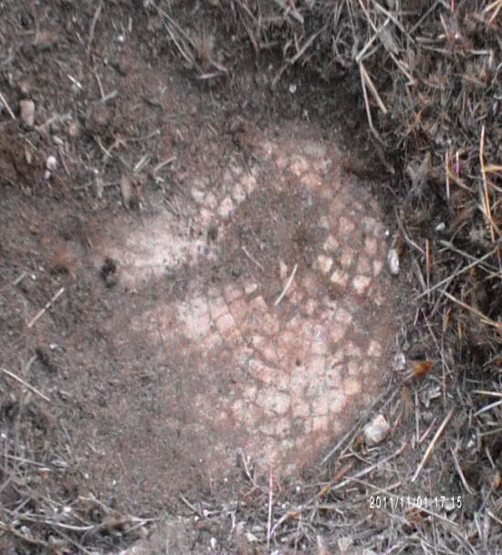
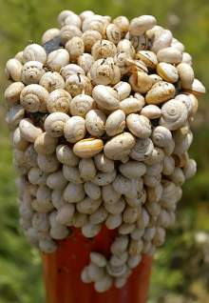
בטבע אפשר לצפות בתופעה שבה דרחולים
ממוקמים על צמחים שונים וכך הם בורחים
מהטמפרטורה הגבוה שנפלטת מהאדמה
في الطبيعة ممكن مشاهدة ظاهرة تجمع الحلزونات في أعلى النباتات المختلفة حيث تهرب من درجات الحرارة العالية المنطلقة من الارض

Slide 6
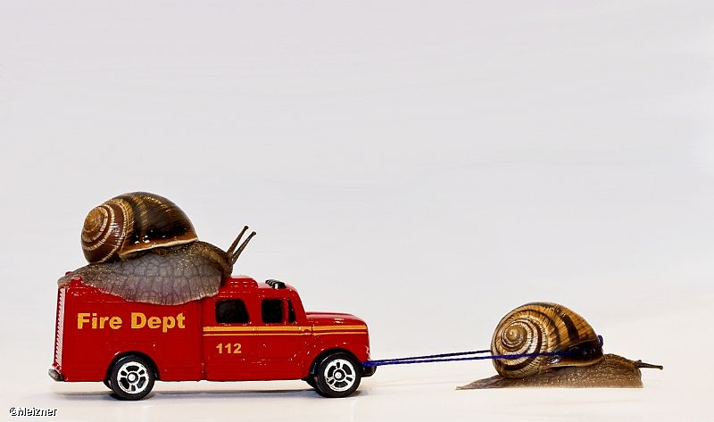
سؤال البحث שאלת המחקר
ما هي العلاقة بين درجة الحرارة ووتيرة
تنفس وعمل/حركة الحلزون؟
מה הקשר בין הטמפרטורה לקצב נשימת
ופעילות הדרחול?

Slide 7
קצב הנשימה משתנה בטמפרטורות שונות בחקר שלנו נבדוק את השפעת הטמפרטורות השונות על קצב נשימת החלזונות ועל קצב תנועתם.
تتغير وتيرة التنفس بدرجات حرارة مختلفة
في بحثنا سنفحص تأثير درجات الحرارة المختلفة
على وتيرة تنفس وحركة الحلزونات .

Slide 8
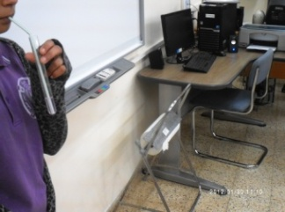
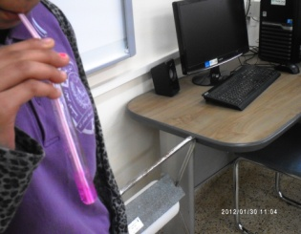
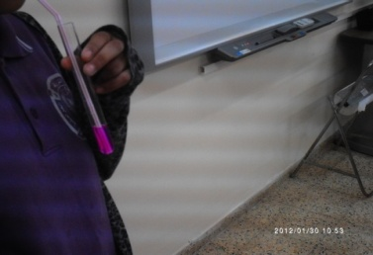
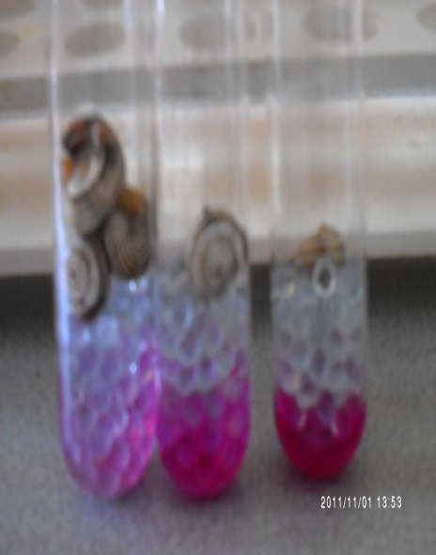
سير البحـــــــــث : מהלך המחקר
تجربة 1 :
الغاز المنطلق من عملية التنفس CO₂.
ניסוי 1 :
הגז הנפלט מהנשימה הואCO2.
ניסוי 2 :
בדיקת קצב הנשימה של הדרחול נעשתה על ידי
הכנסת דרחולים למבחינות שמכילות כדורי זכוכית
ומים ואנדקטור פינול פתלאין והמבחינות סגורות.
והזמן עד שהצבע נעלם ,הוא המדד לנשימה .
تجربة 2:
فحص وتيرة تنفس الحلزون كانت عن طريق ادخال الحلزونات لانابيب اختبارية تحوي كرات زجاجية وماء وكاشف فينول فتالين، والأنابيب مغلقة .
والزمن حتى اختفاء اللون ،هومقياس لعملية التنفس .

Slide 9
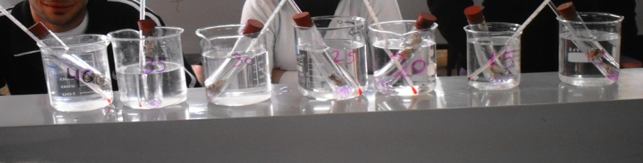
تجارب البحث ניסויי המחקר
تجربة1- تنفس ניסוי 1- נשימה
هل تؤثر درجة الحرارة على وتيرة تنفس الحلزون?
האם הטמפ' משפיעה על קצב הנשימה של הדרחול?
رجعنا على التجربة 5 مرات وجمعنا النتائج وحسبنا معدل للزمن .
חזרנו על הניסוי 5 פעמים ,אספנו את התוצאות וחישבנו ממוצע לזמן .

Slide 10
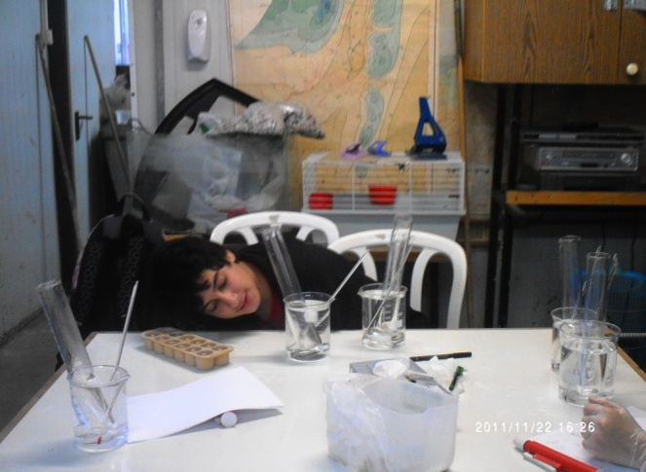
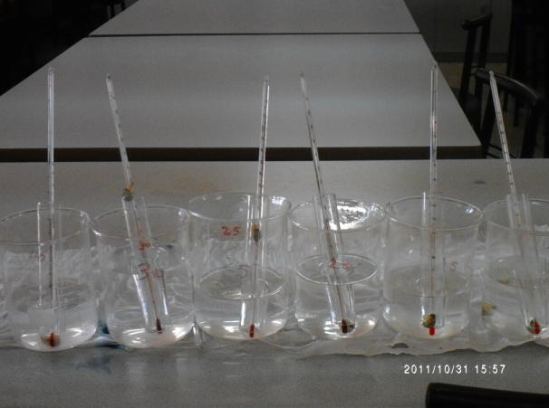
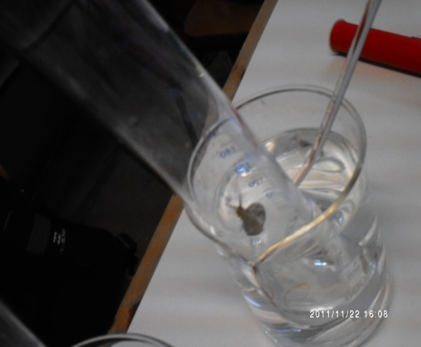
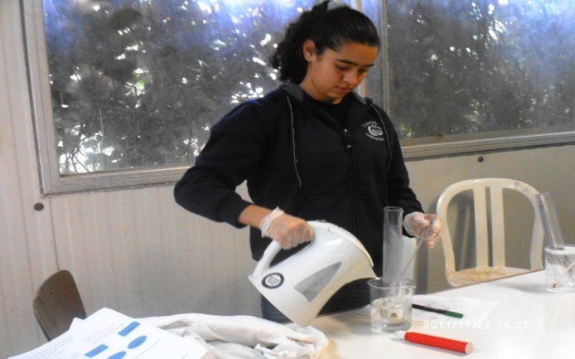
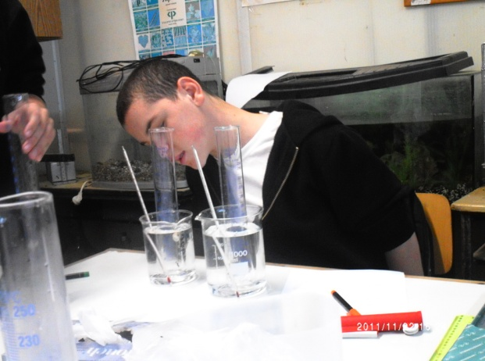
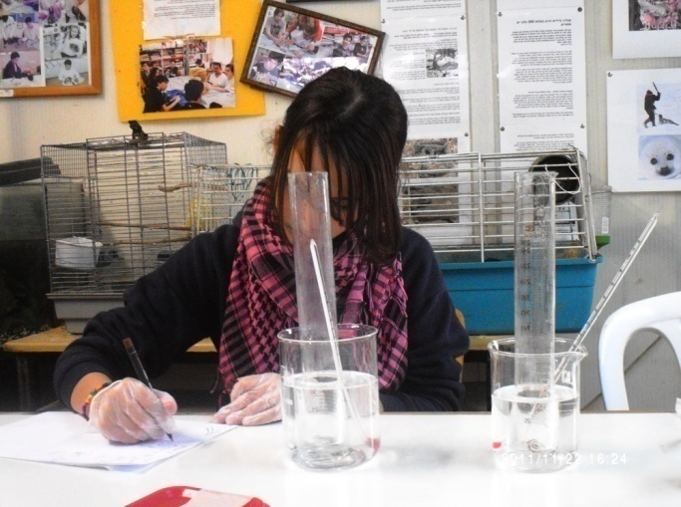
ניסוי 2- תנועה التجربة -2حركة
הכנסת החילזון למשורה הכנסת המשורות לטמפ' שונות צפינו
ادخلنا الحلزون الى مخبار مدرج ادخلنا كل مخبار في درجة حرارة مختلفة شاهدنا
راقبنا درجة الحرارة حافظنا على درجات الحرارة سجلنا الزمن
עקבנו אחרי הטמפ' שמרנו על הטמפ' רשמנו זמן

Slide 13
تلخيص البحث סיכום המחקר
-عملية التنفس هي عملية تنشط بواسطة الإنزيمات فكلما زادت درجة الحرارة زادت وتيرة التنفس الى حد معين .ازدياد درجة الحرارة أكثر من اللازم او أقل قد يؤدي الى تخثر الإنزيمات او هدمها وبالتالي يؤدي الى انخفاض في عملية التنفس وتقليل نشاطها وحركتها.
-תהליך הנשימה הוא פעילות אנזימית, ככל שהטמפ' עולה כך קצב הנשימה עולה, עד טווח מסוים. עלייה בטמפ' או ירידה לא בטווח תביא לקרישת האנזימים או להריסתם וזה יקטין קצב הנשימה ויקטין את פעילותם ותנועתם.

Slide 14
-الحلزون ينتمي للرخويات وأغلبية جسمه من السوائل فعندما تكون درجة الحرارة عالية بالنسبة له كما لاحظنا في نتائجنا أي أعلى من ، من الممكن ان يفقد سوائل للبيئة المحيطة وهذا سيؤدي لجفافه فلكي يحافظ على نفسه من خطر الجفاف فقد وجد بالاضافة الى الملاءمة الفسيولوجية ملاءمة سلوكية للبيئة الجافة والحارة فهو يخلد في قوقعته ويغلق فتحتها ويتسلق الشجيرات.. ولتصبح درجات الحرارة والرطوبة مناسبة له ليعود الى حالته الطبيعية بعد رحلة طويلة قضاها أعلى النبات .

Slide 15
-החילזון שייך למחלקת הרכיכות ורוב גופו מורכב מנוזלים, עלול לאבד נוזלים לסביבה כאשר הטמפ' היא גבוה מדי עבורו. כמו שראינו בתוצאות שלנו, יותר מ-( )העלול לגרום להתייבשותו. כדי להגן על עצמו מסכנת התייבשות הוא פיתח בנוסף להתאמות אנטומיות התאמת התנהגות שבה החילזון אינו נושם ולכן בתקופה היבשה של השנה החילזון מסתגר בקונכיתו וסוגר את פתחה .חילזונות שאינם פעילים נמצאים על גבי הצמח. עד הגשם הראשון כשהטמפ' מתאימה חוזרים לחיים רגילים אחרי טיול ארוך על הצמח.

Slide 16

תודות شكر
למנחים: للمرشدين :
כּרימה אסלאן كريمة أصلان
עדי ויסמרק عدي فيسمارك
להורים للأهالي
תודה ילדים עבדתם קשה
רואן
סלע
ג'ואנה
עידן

